Slide 1



PEMBUATAN MIDDLEWARE KOMUNIKASI MENGGUNAKAN XMPP DAN ARSITEKTUR MICROSERVICE
Oleh Resa Fajar Sukma

Slide 2

DOSEN PENGUJI
DOSEN PEMBIMBING
Drs. Mulyono, M.Kom
Ria Arafiyah, M.Si
Ari Hendarno, M.Kom
Muhammad Eka Suryana, M.Kom
Med Irzal, M.Kom

Slide 3
MASUKKAN SPS
Mencari jurnal atau penelitian tambahan untuk referensi.
Bagaimana melakukan pengujiannya.
Batasan sesuatu yang disebut sebagai pengguna.
Mencari alasan yang kuat mengapa terjadi perubahan dari XML ke JSON.
Drs. Mulyono, M.Kom
Perbaiki penulisan latar belakang, masukkan sitasi pada latar belakang.
Definisikan tujuan dengan jelas dan perhatikan penggunaan tanda baca.
Membuat flowchart dari sistem yang akan dibuat.
Dr. Ria Arafiyah, M. Si.
Tujuan penelitian langsung fokus ke tujuannya middleware.
Menambahkan batasan masalah.
Perhatikan pemilihan diksi.
Enkripsi end-to-end.
Ari Hendarno, M.Kom

Slide 4


BAB 1

Slide 5

Latar Belakang
Mengembangkan aplikasi membutuhkan waktu, tenaga, dan biaya.
Middleware komunikasi membutuhkan format atau protokol yang konsisten untuk membuatnya.
XMPP menggunakan tipe koneksi TCP.
XMPP menggunakan format data XML dan arsitektur monolith, yang mana ada inovasi teknologi terbaru untuk keduanya, yaitu JSON dan arsitektur microservice.
RFC 6120 dan RFC 6121

Slide 6


Rumusan Masalah
1
Bagaimana cara membuat middleware komunikasi menggunakan XMPP dan socket programming?
2
Bagaimana cara mengubah arsitektur monolith menjadi microservice?
Tujuan Penelitian
Membuat middleware komunikasi menggunakan XMPP dan arsitektur microservice

Slide 7
Batasan Masalah
1
2
Penelitian hanya akan berfokus kepada pembuatan middleware komunikasi.
Penelitian tidak akan membahas topik keamanan data.
3
Pengujian pada penelitian akan berfokus pada pengujian fungsionalitas dari middleware komunikasi.

Slide 8

BAB 2

Slide 9

XMPP
Extensible Messaging Presence And Protocol (XMPP) adalah teknologi terbuka untuk komunikasi secara real-time, menggunakan Extensible Markup Language (XML) sebagai format dasar untuk pertukaran informasi.
SERVICE MINIMUM
Channel Encryption
Authentication
Presence
Contact List (Roster)
One-to-one Messsaging
ARSITEKTUR
Mendapatkan alamat sesuai DNS.
Presence-aware client dan server.
Pertukaran data secara langsung end-to-end.
Tipe koneksi long-lived TCP.
Protokol dasar pertukaran data adalah XML, yang disebut stanza.

Slide 10
KELEBIHAN
Penerapan yang mudah dan hanya memerlukan satu basis kode.
Mudah untuk debugging.
Monolitik
KEKURANGAN
Arsitektur program yang membangun aplikasi dalam kesatuan yang mandiri dan independen.
Aplikasi monolitik yang besar pengembagannya akan sulit dan lambat.
Tidak bisa menskalakan layanan tertentu.
Jika terdapat masalah pada suatu modul, akan berdampak pada seluruh aplikasi.
Ketika ada perubahan pada suatu fitur, maka harus dimulai ulang seluruh aplikasi.

Slide 11
KELEBIHAN
Kemudahan dalam meskalakan aplikasi.
Kemudahan maintenance dan pengetesan.
Penerapan layanan yang mandiri dan independen.
Fleksibilitas teknologi yang digunakan untuk layanan tertentu.
Cepat dalam memulai ulang layanan tertentu dan tidak mempengaruhi layanan lainnya.
Microservice
Arsitektur program yang mengandalkan serangkaian layanan yang dapat diterapkan secara independen.
KEKURANGAN
Harus ada ahli dalam mengepalai pengembangan aplikasi, agar berjalan dengan sesuai.
Harga infrastruktur yang besar.
Melakukan debugging akan lebih kompleks.

Slide 12
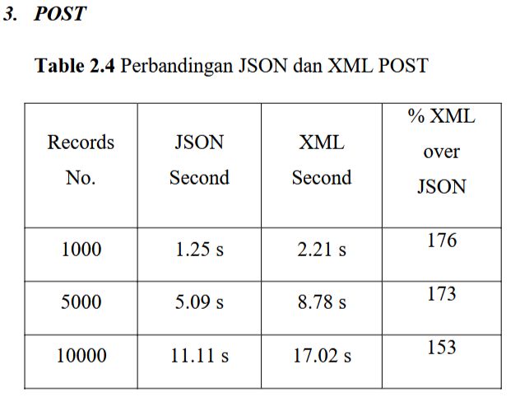
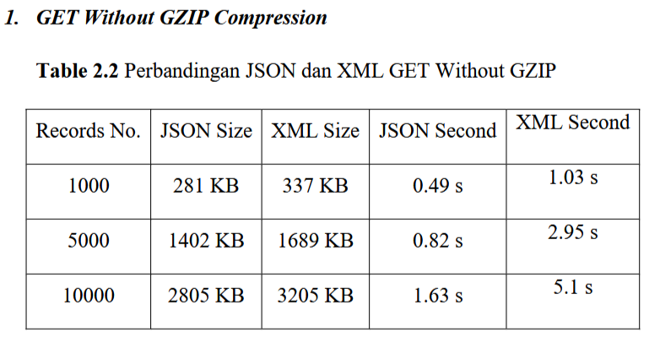
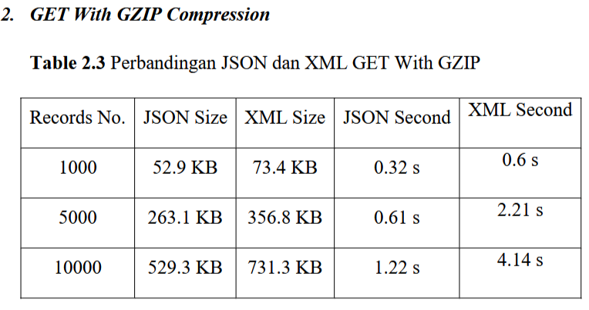
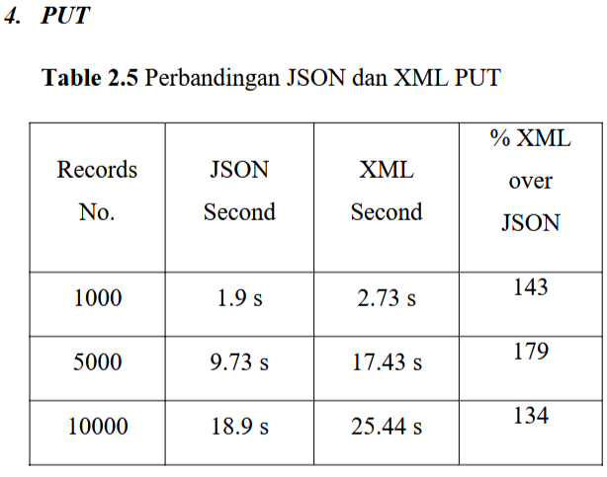
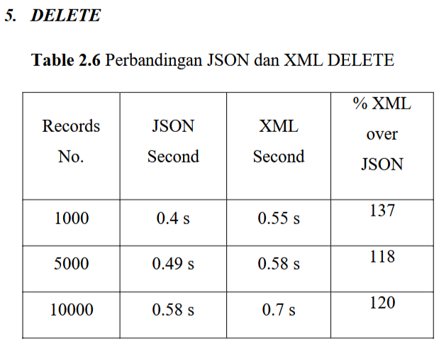
XML
VS
JSON

Slide 13


BAB 3

Slide 14


Metode Penelitian
1
2
Langkah 1
Langkah 2
Bagaimana memecah fungsionalitas monolith XMPP?
Bagaimana cara melakukan koneksi ke server yang terpisah dengan alamat yang belum pasti?
Manager dan relay
Tracker
3
Langkah 3
Bagaimana cara menjaga kestabilan resource relay?
Memberikan fungsionalitas load balancer pada manager.

Slide 15
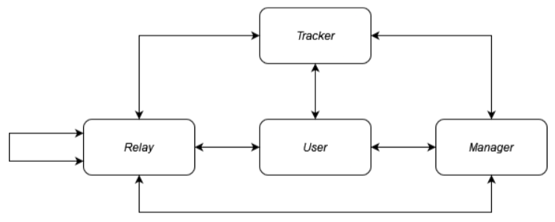

Arsitektur Sistem

Slide 16
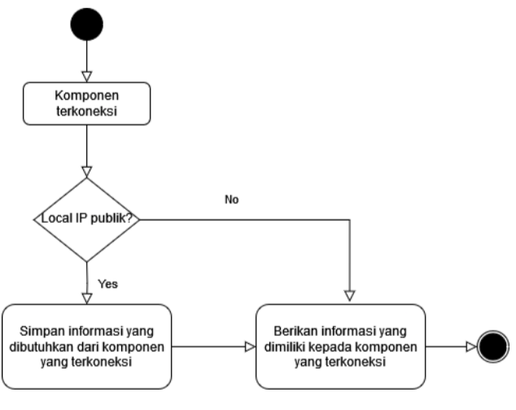
Activity Diagram
Tracker

Slide 17
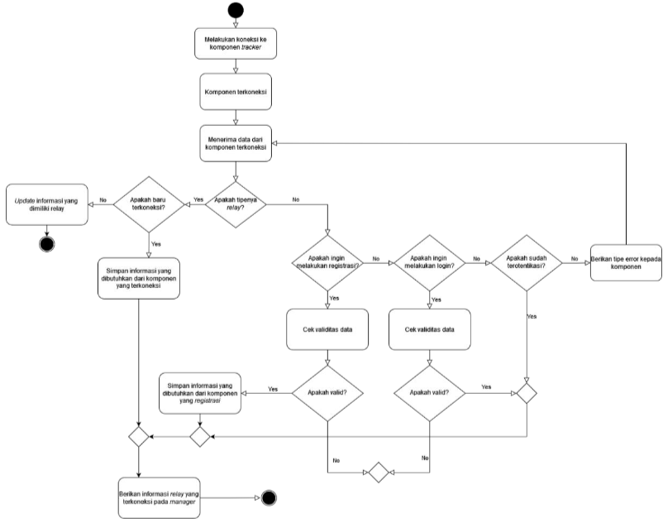
Activity Diagram
Manager

Slide 18
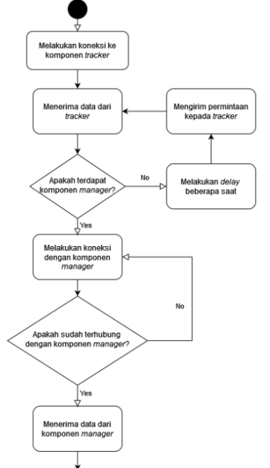
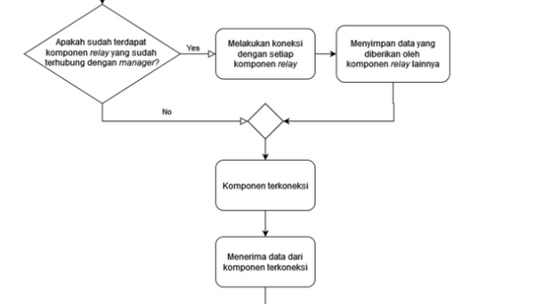
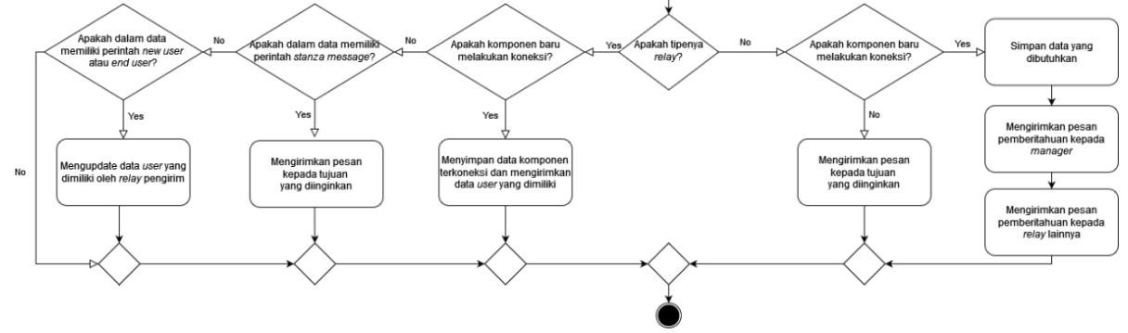
Activity Diagram
Relay

Slide 19
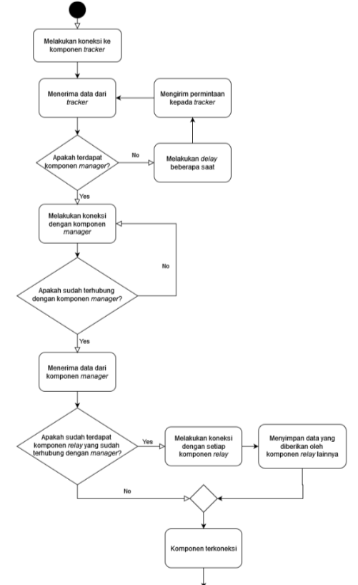
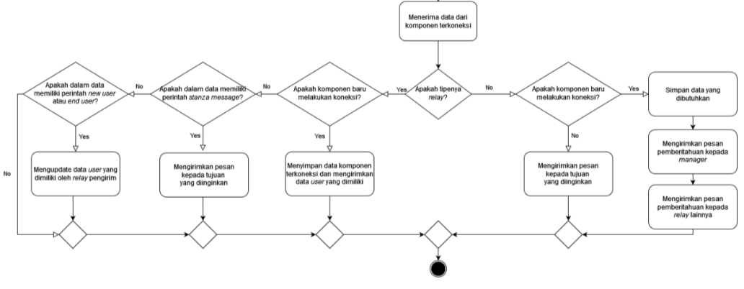
Activity Diagram
User

Slide 20
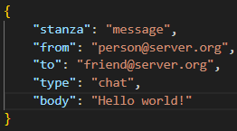
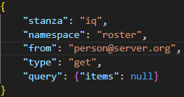

STANZA
MESSAGE
Info/Query (IQ)
Presence

Slide 21
Alat dan Bahan
VSCode
Python 3
SQLite3
Dua buah VPS
Komputer/laptop

Slide 22
RANCANGAN PENGUJIAN
VPS pertama:
Tracker
Relay junior.
VPS kedua:
Manager
Relay senior.
METRIK PENGUJIAN
Proses komunikasi
Konsistensi data
Fungsionalitas

Slide 23
PERUBAHAN DARI SPS
Manager saat SPS memiliki fitur:
Mengelola jumlah user yang terkoneksi dengan relay.
Menerima pesan NCIR atau ECIR dari relay.
Manager ditambahkan fitur:
Pengelolaan autentikasi.
Pengelolaan roster (contact list).
Pengelolaan presence.
Kemampuan melakukan broadcast.

Slide 24
BAB 4

Slide 25
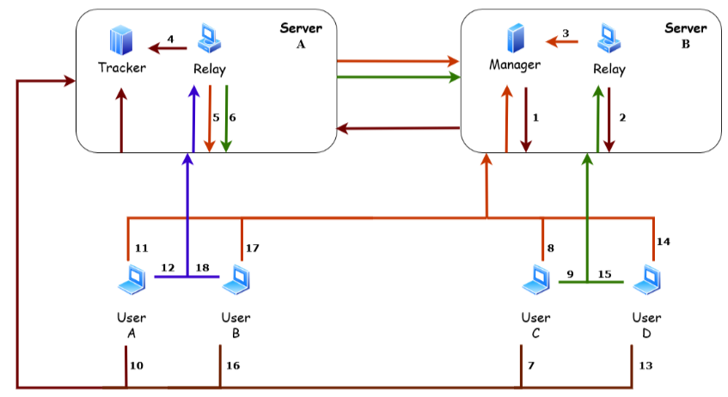
Implementasi Sistem

Slide 26
LINK GITHUB
https://github.com/Jarsters/socket-xmpp-json
Terdapat empat folder utama, yaitu:
Utils
Tracker
Manager
Relay

Slide 27
UTILS
Folder yang memberikan kemampuan umum kepada komponen yang menggunakannya, seperti.
Mampu membuat komponen menjadi server
Mampu mengelola timestamp

Slide 28
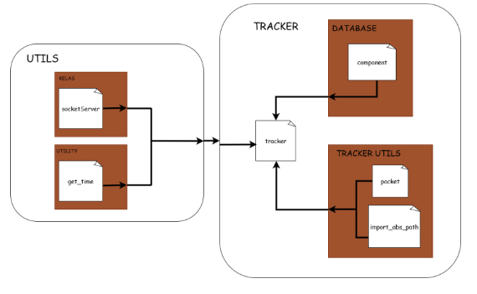
TRACKER

Slide 29
TRACKER
Menjadi server dan mampu menerima koneksi
Mencatat alamat komponen yang dibutuhkan
Memberikan alamat komponen yang dibutuhkan
Memperbarui status komponen tertentu

Slide 30
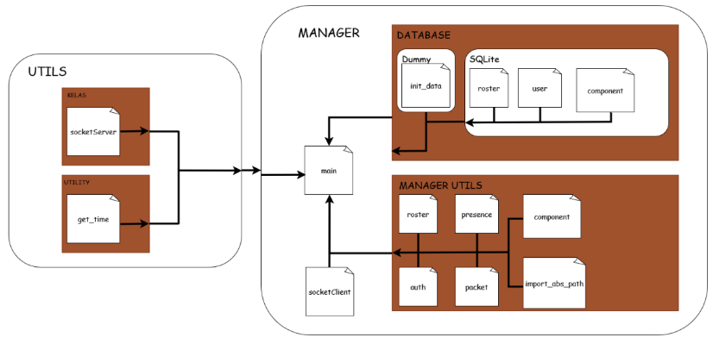
MANAGER

Slide 31
MANAGER
Menjadi client dan mengirim permintaan koneksi kepada Tracker
Menjadi server dan mampu menerima koneksi
Mengelola jumlah terkoneksi pada Relay
Mengelola registrasi dan login User
Memberikan Relay dengan jumlah koneksi paling sedikit kepada User yang meminta
CRUD roster
RU presence
Broadcast untuk tujuan tertentu

Slide 32
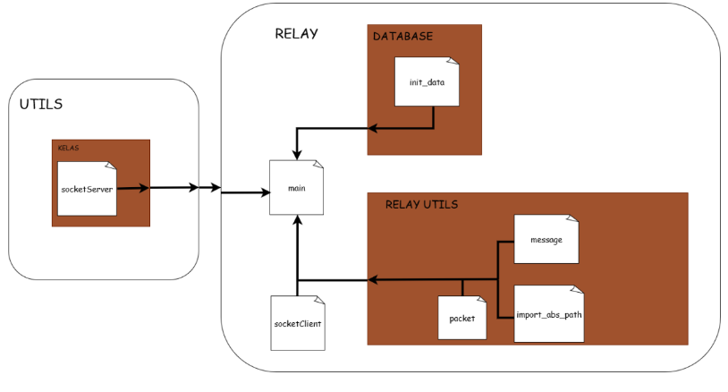
RELAY

Slide 33
RELAY
Menjadi client dan mengirim permintaan koneksi kepada Tracker dan Manager
Menjadi server dan mampu menerima koneksi
Mengelola daftar User yang terkoneksi dengan dirinya maupun dengan Relay lainnya
Memberikan pesan NCIR atau ECIR kepada Manager agar jumlah terkoneksi diubah oleh Manager
Memberikan pesan “new user” atau “end user” kepada Relay lainnya agar mencatat atau menghapus suatu user
Meneruskan pesan kepada User atau Relay yang akan dituju

Slide 34

BAB 5

Slide 35

Kesimpulan
Socket programming hanyalah saluran untuk pertukaran data, pertukaran data dapat dilakukan seperti apa saja. Jika tidak ada format acuan, sistem tidak akan bisa digunakan karena tidak memiliki format data yang jelas. Dibutuhkan sebuah protokol pertukaran data untuk menanganinya.
Pemahaman tentang protokol yang digunakan sebagai landasan format pertukaran data harus dikuasai dengan benar. Pemahaman ini akan membantu jika pengembang ingin melakukan inovasi pada protokol tersebut.
1
2

Slide 36
Kesimpulan
Pembuatan middleware komunikasi menggunakan XMPP dan arsiterktur microservice mempunyai tujuan khusus untuk menambahkan kemampuan meng-scale up kebutuhan yang dibutuhkan saja. Tidak seperti monolith yang tidak memiliki kemampuan meng-scale up kebutuhan tertentu, monolith ketika ingin meng-scale up, wajib meng-scale up seluruh proses.
Pengubahan dari monolith ke microservice memberikan kemampuan untuk memberikan hasil yang terbaik dari setiap komponen. Hasil ini didapat karena setiap komponen dapat dikembangkan sesuai best practice kasus yang dihadapi, tanpa takut mengganggu proses komponen lain.
3
4

Slide 37

Saran
1
2
Keamanan jaringan pada penelitian ini belum diimplementasikan sama sekali, maka ada baiknya jika memperbaiki permasalahan keamanan jaringan yang ada. Mengamankan jaringan dengan algoritma enkripsi ECC dan mengamankan pengiriman data yang dilakukan menggunakan enkripsi AES.
Pada penelitian ini, fitur konfirmasi penambahan roster masih otomatis dilakukan oleh server. Bisa menambahkan spesifikasi lebih lanjut pada fitur ini.

Slide 38
Saran
3
Fitur untuk mengirimkan gambar atau pesan suara juga bisa ditambahkan.
4
XMPP memiliki banyak sekali catatan fitur, gunakan yang ingin diimplementasikan.

Slide 39

Terima Kasih

